Slide 1
进度报告
文献《Image forgery detection using analysis of CFA artifacts》
文献《Exposing Digital Forgeries in Color Filter Array Interpolated Images》
文献《CFA Interpolation Detection》

Slide 2
大多数的数码相机都采用单个带有颜色滤波阵列的传感器（CCD or CMOS），相机只能获取彩色图像三分之一的颜色像素，而其它像素则通过插值的方式来补充，这种插值方式会在像素之间引入一种特定的相关性，而篡改这些图像时，这种相关性就会被破坏或修改。
事物
镜头
CFA
感光器
颜色插值
后期处理
图像

Slide 3
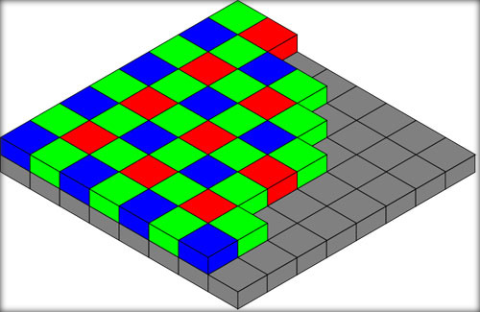
拜耳阵列
采用三个滤镜和感光元件去合成彩色图像成本太大，因此大部分的数字相机都只有一个带有颜色滤波阵列的光传感器（CCD or CMOS），最早并且最广泛使用的就是拜耳阵列，如下图所示：

Slide 4
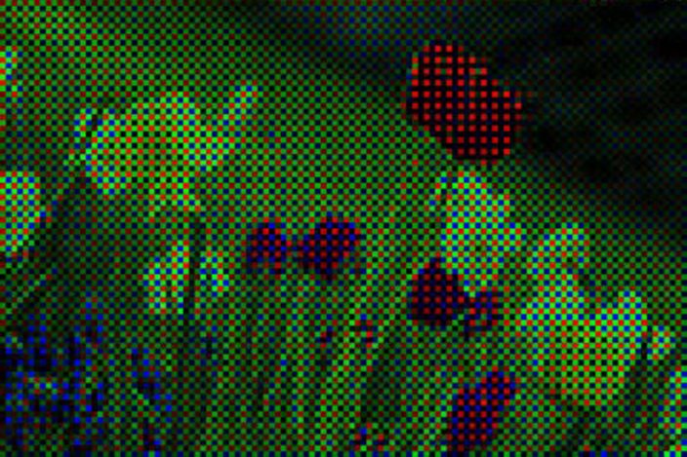

拜耳阵列使得每个像素只能获取一种颜色成分：红、绿、蓝、或者什么都没有（黑），由传感器记录下每个点的光强度数值，再将这些数据转换成图像：
CFA Image $S_{x,y}$

Slide 5

为了获得全色图像，可以使用各种去马赛克算法（CFA interpolation）来为每个像素内插一组完整的色彩值，这些算法都是利用相应颜色周围像素来估计特定像素的值。

Slide 6
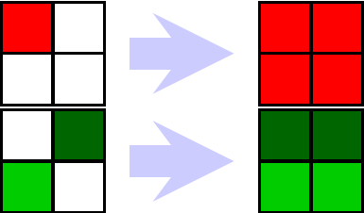
Nearest-Neighbour Interpolation
这样的插值会引起不舒服的块状伪影，除非需要非常高速的实现，否则通常不会使用。

Slide 7
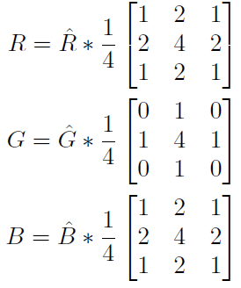
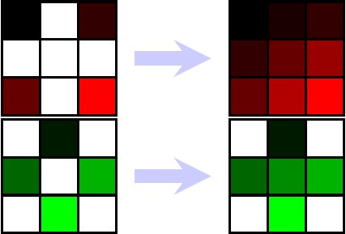
Bilinear Interpolation
双线性插值通过估计非空像素相邻的像素值的平均值来作为空像素的值，每个通道的矩阵和双线性核做卷积操作：

Slide 8
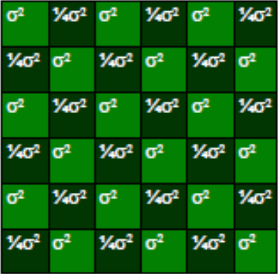
在更复杂的线性算法中，通过考虑多个颜色通道的局部像素值来执行插值。例如：可以先找到所有缺失的绿色像素值，然后通过插入红色减绿色差分找到丢失的红色像素值。
如图所示的拜耳模式的绿色像素值，可以使用双线性插值从其四个最近邻内插每个绿色像素值。

Slide 9
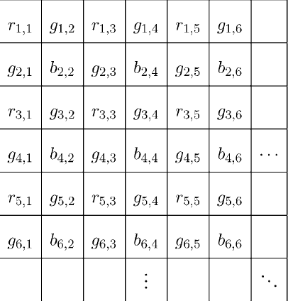
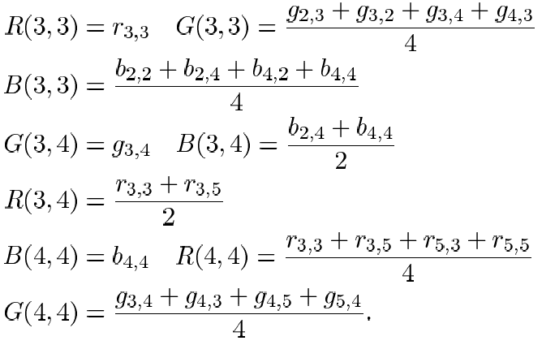
Some Examples

Slide 10
Some Interpolation Methods
Bilinear and Bicubic
Smooth Hue Transition
Median Filter
Adaptive Color Plane
Gradient-Based
Threshold-Based Variable Number of Gradients

Slide 11
Interpolation Detection
不同的相机可能采用不同的插值方式
插值检测的原理是插值会使像素之间产生相关性，而大部分的CFA插值算法都是规则的且近似线性的。
篡改可能会破坏CFA相关性的周期性
来自数字相机没有经过修改的图像存在CFA去马赛克伪影的特征，在2x2的区块上检测这种伪影是否存在。
CFA插值的相关性会导致方差减小，如上图，非插值的绿色像素的方差是插值绿色像素方差的4倍。

Slide 12
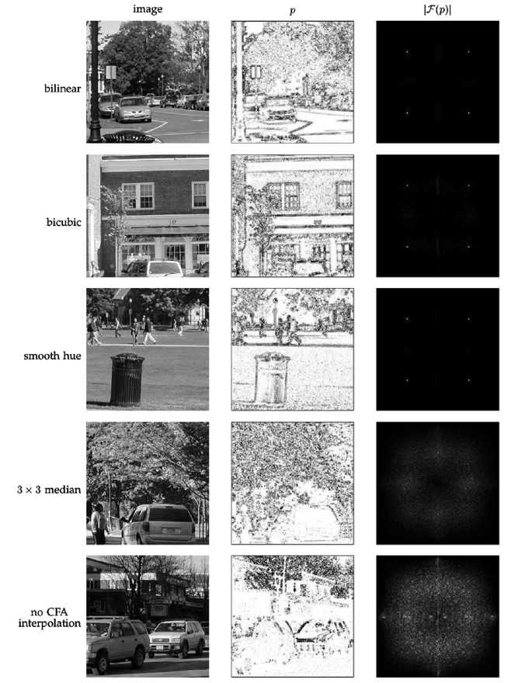

Slide 13
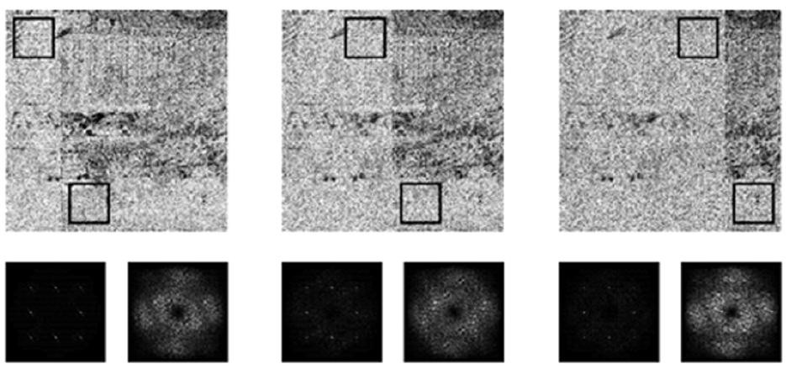

Slide 14
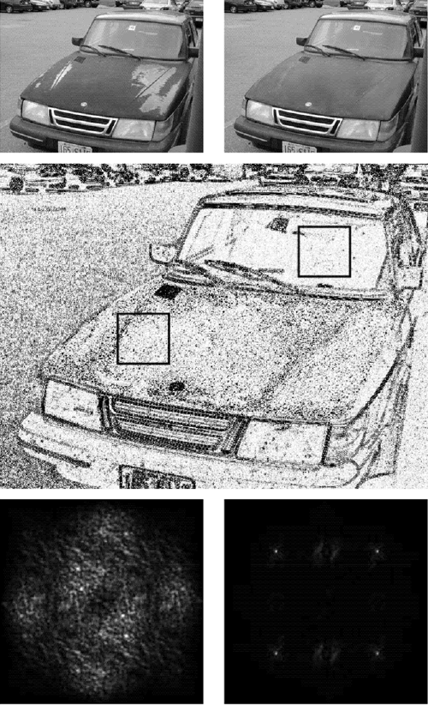

Slide 15
Prediction Error
在处理实际的篡改图像时，处理的图像是已经经过CFA插值生成的图像，为什么还要在这一步进行双线性插值？

Slide 16
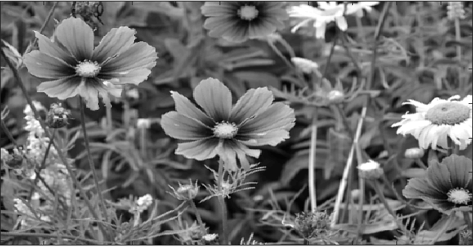
Green Channel

Slide 17
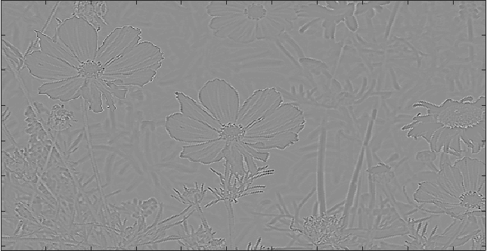
Bilinear Filter

Slide 18
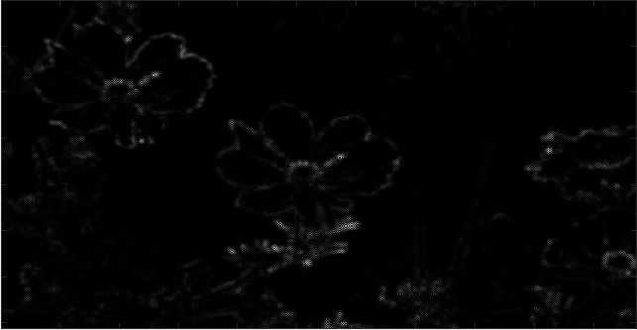
VarianceMap

Slide 19
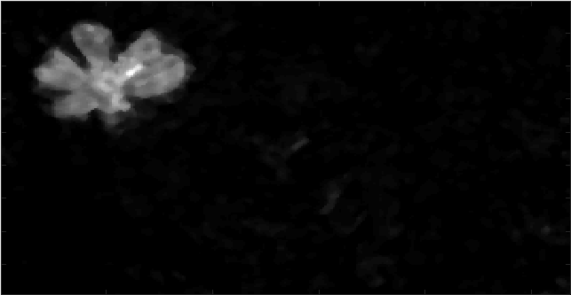
Result

